Slide 1


Slide 2
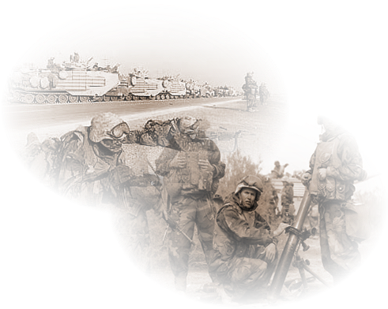
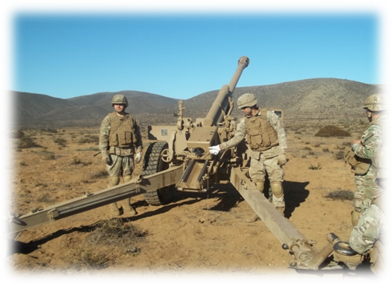
UT. N°1 : Artillería de Campaña
CONCEPTOS BÁSICOS Y SIMBOLOGÍA DE ARTILLERIA DE CAMPAÑA

Slide 3
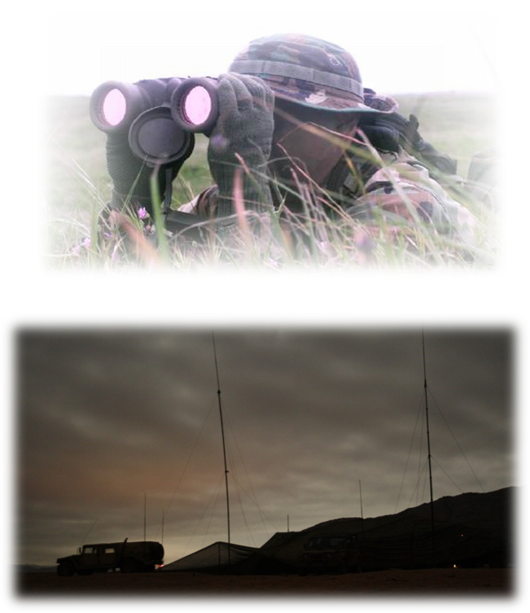
UT. N°1 : Artillería de Campaña Conceptos Básicos y Simbología de Artillería de Campaña
LA CONDUCCIÓN Y COORDINACIÓN DE LA ARTILLERÍA.

Slide 4
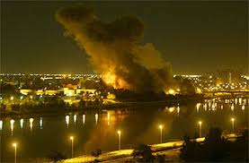
UT. N°1 : Artillería de Campaña Conceptos Básicos y Simbología de Artillería de Campaña
Principios Fundamentales para la Conducción de la Artillería.
El Comandante deberá procurar mantener los siguientes principios generales en la conducción de la artillería:
Acción de masa: permitirá la mayor o menor potencia de fuego. Es decir, es la capacidad de concentrar el mayor número de proyectiles en una zona en un tiempo determinado.
Centralización: es una de las preocupaciones principales de todo Comandante. Los mayores y mejores efectos se logran cuando la artillería se encuentra centralizada. La búsqueda de centralización debe ser preocupación del asesor de artillería del Comandante. Con ella, los efectos de los fuegos serán mayores. La acción de masa se logrará mediante una adecuada centralización.

Slide 5
UT. N°1 : Artillería de Campaña Conceptos Básicos y Simbología de Artillería de Campaña
Conforme a los niveles de centralización existentes, se puede definir lo siguiente:
Centralización de mando: se entiende por el ejercicio del control táctico y logístico de las unidades de artillería pertenecientes a la fuerza. Esta centralización permite al Comandante:
Definir en mejor forma las zonas de fuego y fijar los sectores de tiro de las unidades de artillería de acuerdo al esquema de maniobra y a la misión táctica asignada.
Indicar y coordinar el despliegue de las unidades de artillería, asignando zonas especiales de des-pliegue.
Controlar el consumo de munición y prever el reabastecimiento con las unidades logísticas.
Coordinar las Partidas de OA, unidades de fuerzas especiales y partidas topográficas en el área objetivo.

Slide 6
UT. N°1 : Artillería de Campaña Conceptos Básicos y Simbología de Artillería de Campaña
b.-Centralización del tiro:
Se caracteriza por la posibilidad que tiene el Comandante de concentrar sobre uno o varios objetivos, con rapidez y precisión, la totalidad o mayoría de los fuegos de las unidades de artillería bajo su mando, y cuando sea el caso, los de la artillería de otras unidades.
Esta centralización técnica del tiro no implica que todas las unidades de artillería batan simultáneamente un mismo objetivo, sino que debe permitir que los fuegos de estas unidades sean conducidos simultáneamente sobre objetivos distintos.
La centralización del tiro da la flexibilidad suficiente como para concentrar fuegos con rapidez y precisión sobre cualquier zona, dentro del alcance de las unidades, y mantiene también la capacidad de poder distribuir fuego sobre distintos objetivos.
La centralización no es sinónimo de concentración de unidades de artillería en una misma posición de fuego.

Slide 7
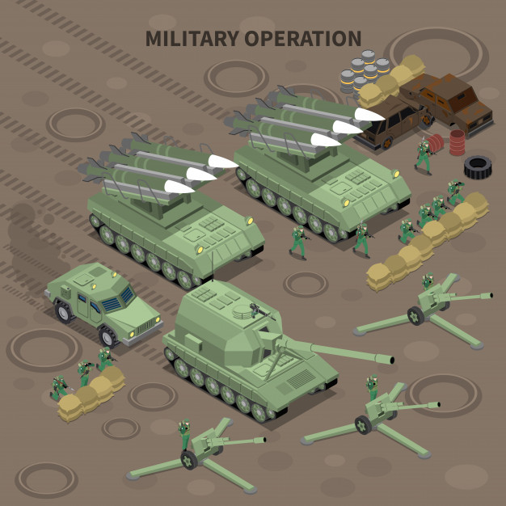
UT. N°1 : Artillería de Campaña Conceptos Básicos y Simbología de Artillería de Campaña
c.- Continuidad del apoyo de fuego
Se asegura a través de la movilidad que tenga la artillería que debe acompañar a la unidad apoyada, tanto en los desplazamientos como en el combate, integrando los fuegos a la maniobra.
La flexibilidad de los fuegos, las previsiones en la ocupación de posiciones sucesivas de fuego y en el sostenimiento logístico, son factores que permitirán materializar lo anterior.

Slide 8
UT. N°1 : Artillería de Campaña Conceptos Básicos y Simbología de Artillería de Campaña
d.- La Seguridad
Encierra todas aquellas medidas tácticas y técnicas que permiten proteger a la artillería y a las propias tropas del efecto de las armas enemigas, facilitando la sorpresa y garantizando la integridad de las unidades.

Slide 9
UT. N°1 : Artillería de Campaña Conceptos Básicos y Simbología de Artillería de Campaña
La Coordinación de la Artillería.
El fuego y la maniobra son interdependientes y deben planificarse simultáneamente.
El Comandante es responsable por la coordinación entre ambos elementos, las unidades de artillería y las unidades de maniobra.
El objeto de la coordinación del fuego de apoyo es obtener el mejor rendimiento posible de los medios disponibles, evitando duplicidad de esfuerzo, batiendo los objetivos con los medios más adecuados y realizando la integración del apoyo de fuego con la maniobra.
La coordinación de los fuegos se hace a través del CCFA, que es el órgano asesor y coordinador con que cuenta el Comandante en su plana mayor para mantener el control de los fuegos en el combate.

Slide 10
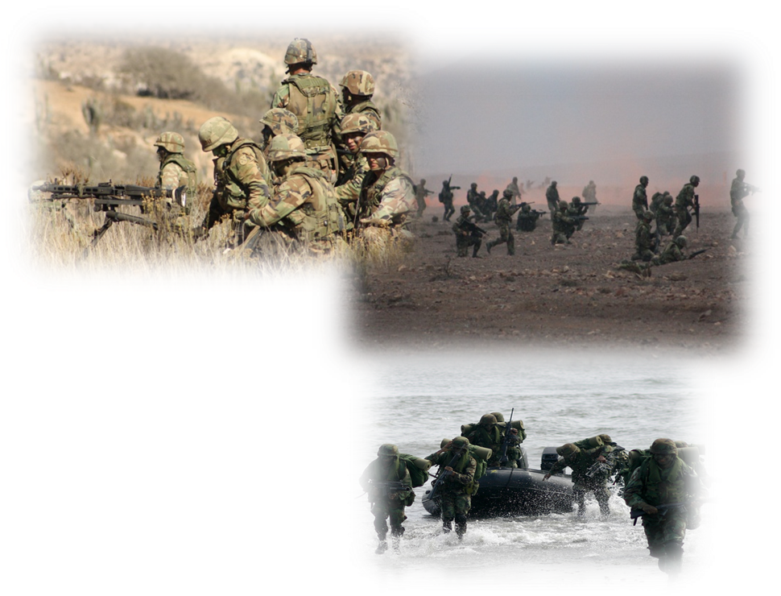
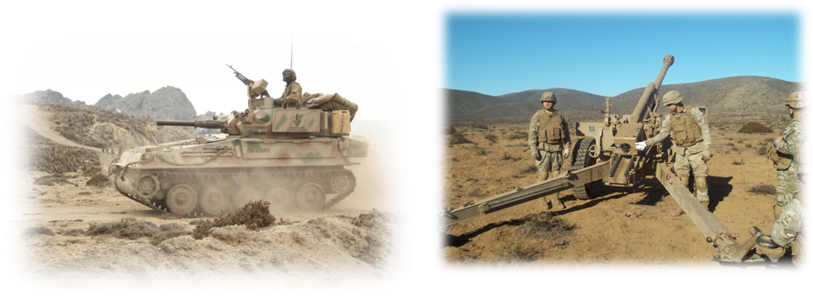
UT. N°1 : Artillería de Campaña Conceptos Básicos y Simbología de Artillería de Campaña
Principios de coordinación de los fuegos de apoyo.
La planificación del fuego de apoyo tiene poco valor práctico si el coordinador de fuegos de apoyo no puede realizar la coordinación necesaria para lograr que el plan de fuegos se ejecute exitosamente.
La eficiencia con que un Comandante emplea el apoyo de fuego disponible, utilizando a las unidades de artillería de campaña, puede ser un factor decisivo para el éxito de la maniobra

Slide 11
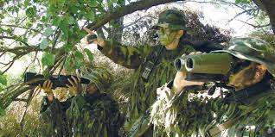
UT. N°1 : Artillería de Campaña Conceptos Básicos y Simbología de Artillería de Campaña
Para lograr dicha eficiencia, la coordinación se rige por ciertos principios establecidos, que deben aplicar los coordinadores de fuegos de apoyo. Ellos son:
  Asegurar un constante flujo de información respecto a la selección de objetivos: el coordinador de fuegos de apoyo debe asegurar que toda la información disponible sobre la selección de objetivos continúe fluyendo dentro del sistema de apoyo de fuego.
Esta información será provista por los OA pertenecientes a las unidades de artillería, por las unidades de fuerzas especiales que se encuentren operando en la retaguardia del dispositivo enemigo y por las propias unidades de maniobra que se encuentren en contacto con las fuerzas adversarias.

Slide 12
UT. N°1 : Artillería de Campaña Conceptos Básicos y Simbología de Artillería de Campaña
b.- Considerar todos los medios de apoyo de fuego disponibles:
Cada coordinador de fuegos de apoyo debe considerar el apoyo de fuego disponible bajo su mando y aquellos que sean asignados para tal efecto en apoyo a la maniobra de la fuerza, conociendo cabalmente en que etapas del combate van a estar disponibles para ser usados.
Esto permitirá efectuar cambios de posiciones con algunas unidades mientras las otras mantienen el apoyo de fuego sobre los objetivos, como también, permitirá el abastecimiento a aquellas unidades que han llegado al nivel crítico.

Slide 13
UT. N°1 : Artillería de Campaña Conceptos Básicos y Simbología de Artillería de Campaña
c.- Usar el o los medios más eficaces:
Las solicitudes de apoyo de fuego se enviarán a través de la red de conducción de los fuegos, debiendo el coordinador de fuegos de apoyo considerar la naturaleza e importancia del objetivo, la posibilidad de que éste pueda desplazarse, la disponibilidad de los medios para batirlo y los efectos que se desean obtener.
Para lograr los efectos deseados frecuentemente será necesario utilizar un medio que no es el más adecuado, a fin de batir y desgastar temporalmente el objetivo, hasta que se pueda batir con un medio más eficaz.

Slide 14
UT. N°1 : Artillería de Campaña Conceptos Básicos y Simbología de Artillería de Campaña
d.- Brindar el tipo de apoyo solicitado:
El solicitante del apoyo de fuego está normalmente en mejor posición para saber lo que necesita realmente. Sin embargo, el coordinador de fuegos de apoyo está en la mejor posición para comparar la solicitud con las orientaciones del Comandante en lo que se refiere a la prioridad de los blancos y al uso actual y futuro del apoyo de fuego.

Slide 15


UT. N°1 : Artillería de Campaña Conceptos Básicos y Simbología de Artillería de Campaña
e.- Evitar duplicidad innecesarias:
Una tarea fundamental del coordinador de fuegos de apoyo es la de asegurarse de que se resuelva la duplicidad en el batimiento de los objetivos y que sólo se utilicen aquellos medios necesarios para lograr los efectos deseados.
Este principio es de gran importancia, especialmente cuando se dispone de menor cantidad de bocas de fuego que el enemigo. El empleo de varios medios de artillería disponibles en contra de un objetivo se hará solamente cuando se desee lograr un efecto de masa contra el blanco y cuando la pronta ejecución de estos fuegos permita al Comandante obtener una ventaja táctica.

Slide 16
UT. N°1 : Artillería de Campaña Conceptos Básicos y Simbología de Artillería de Campaña
f.- Proporcionar coordinación con rapidez:
Deben ser establecidas normas de coordinación de apoyo de fuego lo más dinámicas posible.
No puede haber vacilaciones en la ejecución del apoyo de fuego.
El coordinador de fuegos de apoyo debe conocer las características técnicas y tácticas de cada uno de los medios de artillería pertenecientes a la fuerza y tener la información inmediata sobre su disponibilidad de apoyar con fuego a la maniobra.

Slide 17
UT. N°1 : Artillería de Campaña Conceptos Básicos y Simbología de Artillería de Campaña
g.- Proporcionar seguridad a las tropas e instalaciones:
Se deberá mantener la ubicación y los límites de las propias tropas en forma permanente, llevando las evoluciones tácticas de las unidades de maniobra, lo que permitirá activar el plan de fuegos restrictivos cuando se necesite.

Slide 18
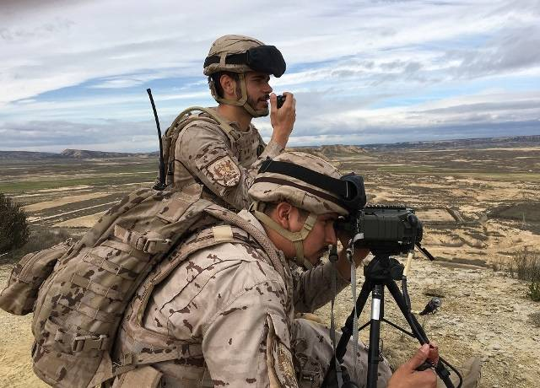
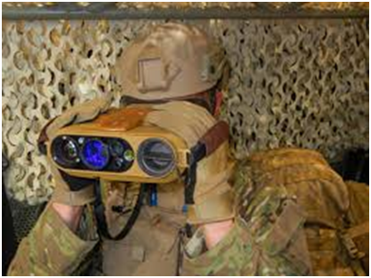
UT. N°1 : Artillería de Campaña Conceptos Básicos y Simbología de Artillería de Campaña
h.- Utilizar un sistema común de designación de objetivos:
Todos los medios de apoyo de fuego de la fuerza deberán estar en condiciones de identificar un objetivo por medio de su designación.
Para que esto sea posible será necesario establecer un sistema común de designación de objetivos.

Slide 19
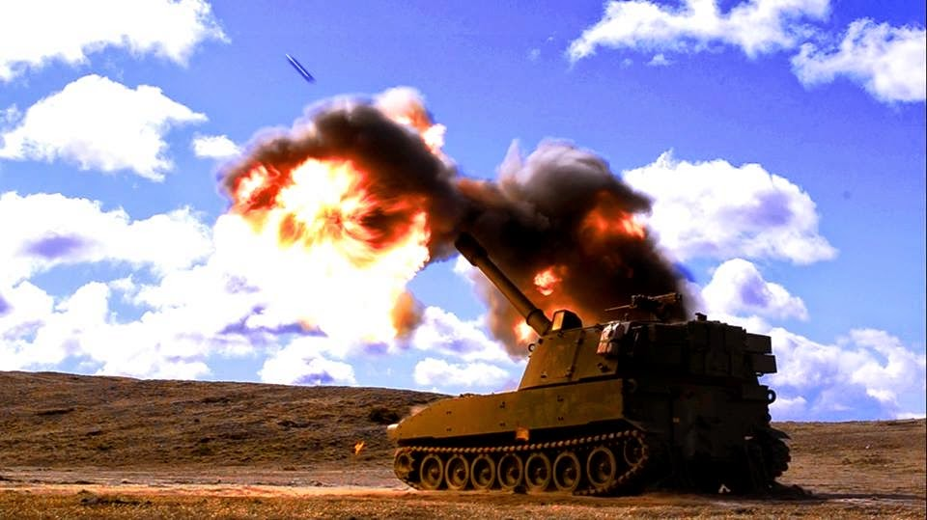
UT. N°1 : Artillería de Campaña Conceptos Básicos y Simbología de Artillería de Campaña
i.- Considerar la coordinación del espacio aéreo:
Las trayectorias de las armas de apoyo de fuego son peligrosas para las aeronaves de apoyo aéreo estrecho, para las aeronaves de evacuación médica y para cualquier movimiento vertical que pueda estar contemplado en la maniobra del Comandante.
El coordinador de apoyo de fuego proporcionará la información necesaria al uso del espacio aéreo.
NOTAM

Slide 20
PREGUNTAS

